Slide 1
In memoria di Pierre Lorent
«SENZA PAROLE»
Prima serie
Raccolta di vignette per la prevenzione
Da un’idea di Pierre Lorent (SEFMEP)
Illustrazioni a cura di AECOPS
Selezione e adattamento in power point
Franco Mugliari (alias Muglia La Furia)
http://muglialafuria.blogspot.com

Slide 2
formazione / informazione: la teoria

Slide 3
formazione / informazione dalla teoria alla pratica

Slide 4
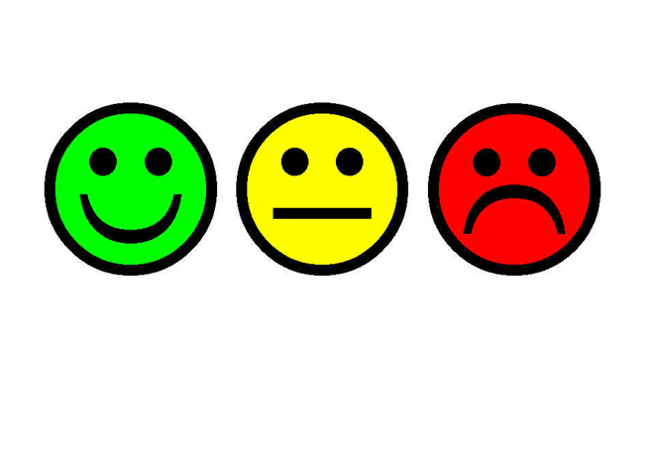
- Rosso = vietato/conseguenze - verde = ok
I colori della prevenzione:
- Verde = ok

Slide 5
01- Concentrati e attenti

Slide 6
01- Concentrati e attenti

Slide 7
01- Concentrati e attenti

Slide 8
02 - Dispositivi di protezione individuale

Slide 9
02 - Dispositivi di protezione individuale

Slide 10
02 - Dispositivi di protezione individuale

Slide 11
03 - Movimentazione manuale dei carichi

Slide 12
03 - Movimentazione manuale dei carichi

Slide 13
03 - Movimentazione manuale dei carichi

Slide 14
04 – La passerella

Slide 15
04 – La passerella

Slide 16
04 – La passerella

Slide 17
05 - Rischio elettrico/incendio in ufficio

Slide 18
05 - Rischio elettrico/incendio in ufficio

Slide 19
05 - Rischio elettrico/incendio in ufficio

Slide 20
06 – Igiene nei luoghi di lavoro

Slide 21
06 – Igiene nei luoghi di lavoro

Slide 22
06 – Igiene nei luoghi di lavoro

Slide 23
07 – Lavori in corso: pavimentazioni

Slide 24
07 – Lavori in corso: pavimentazioni

Slide 25
07 – Lavori in corso: pavimentazioni

Slide 26
08 – Caccia al tesoro

Slide 27
08 – Caccia al tesoro

Slide 28
08 – Caccia al tesoro

Slide 29
09 – DPI: protezione dei piedi

Slide 30
09 – DPI: protezione dei piedi

Slide 31
09 – DPI: protezione dei piedi

Slide 32
10 – Scala in legno

Slide 33
10 – Scala in legno

Slide 34
10 – Scala in legno

